Slide 1
PROSTORIJE U DOMU

Slide 2
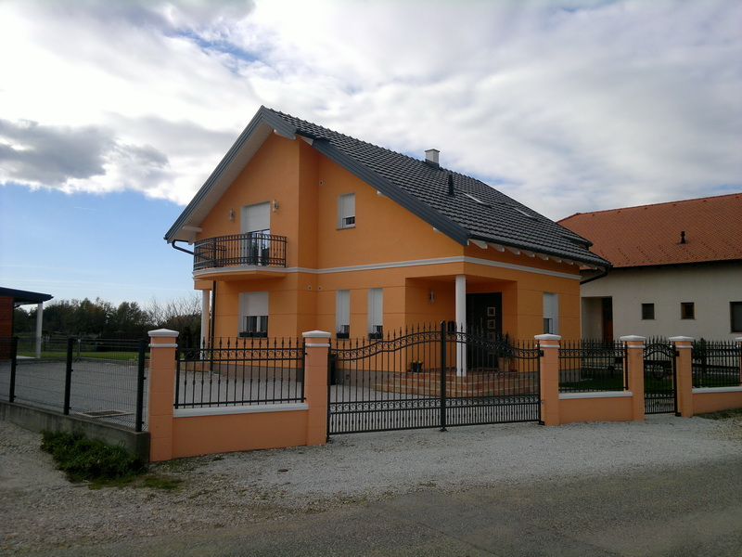
Ljudi žive u:
- obiteljskim kućama

Slide 3
- ili u stambenim zgradama

Slide 4
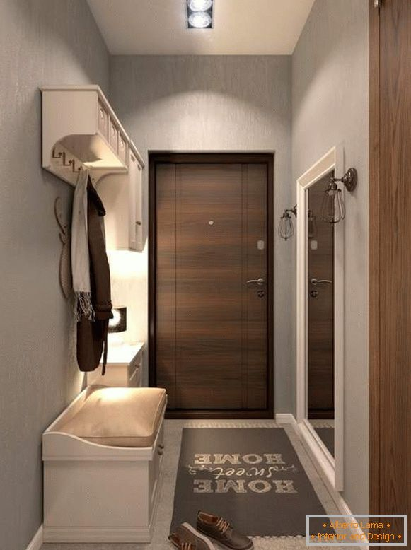
Zajedničke prostorije u kući ili stanu su:
- hodnik

Slide 5
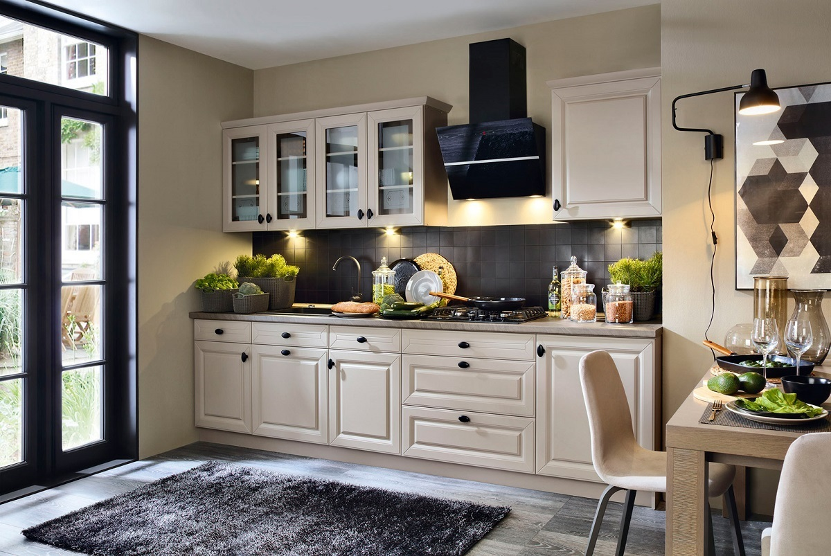
- kuhinja

Slide 6
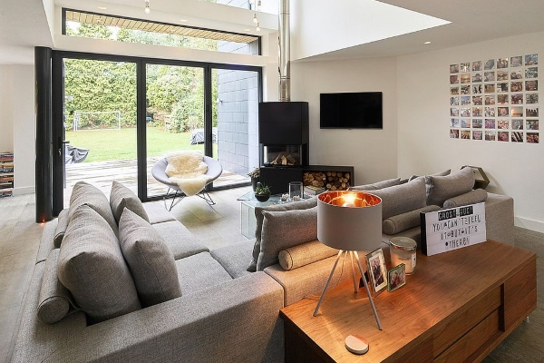
- dnevna soba

Slide 7
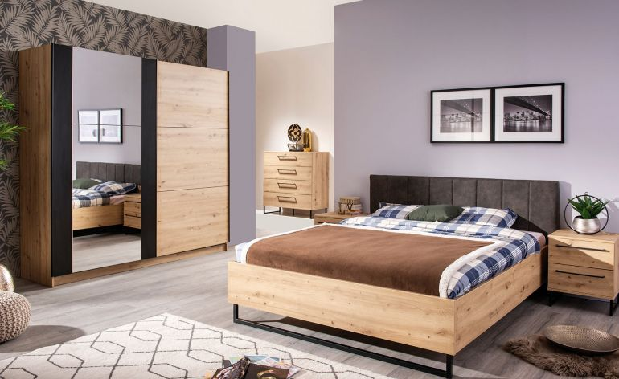
- spavaća soba

Slide 8
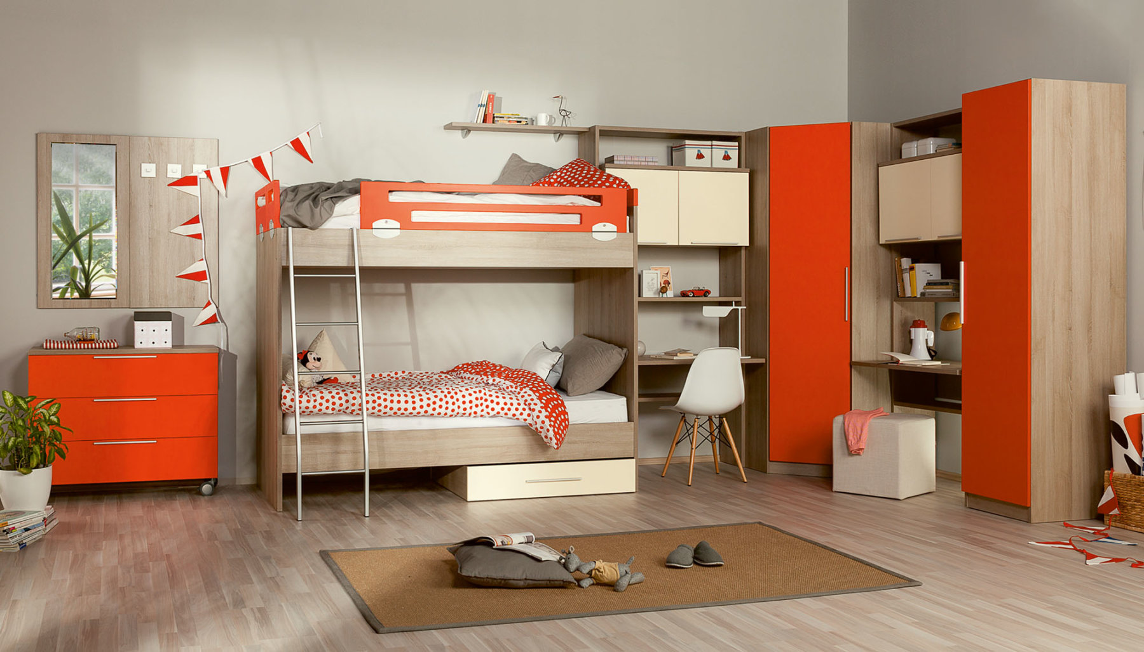
- dječja soba

Slide 9
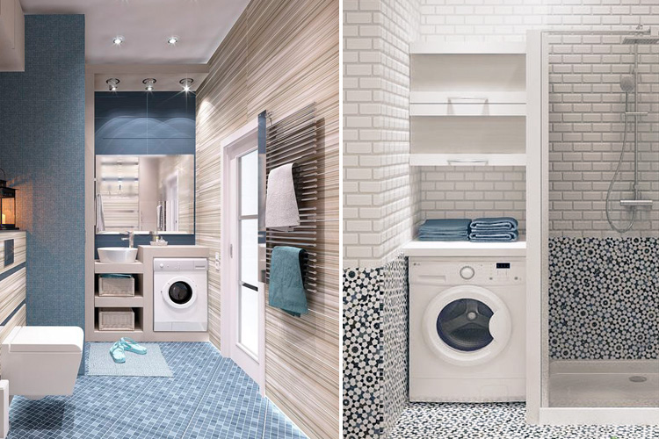
- kupaonica

Slide 10
U zgradama, ali i u nekim kućama imamo:
- stubište

Slide 11
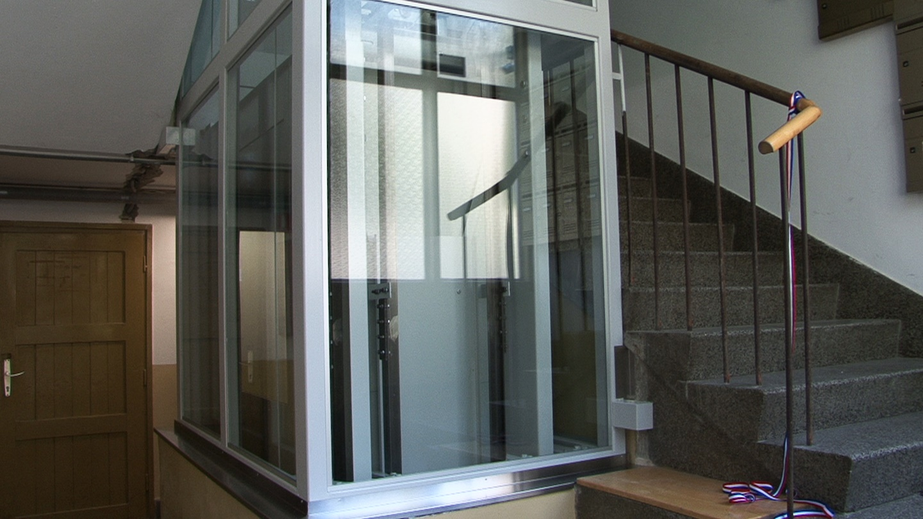
U nekim stambenim zgradama stanari koriste lift ili dizalo.

